Slide 1

Unscramble the letters to reveal the name of an animal in German.
Write the German and the English in your little books.
Hnheeremseincwc
Nuhd
Hicsf
Lagsechn
Goevl
Meerschweinchen
Hund
Fisch
Schlange
Vogel

Slide 2
Hast du ein Haustier?
Do you have a pet?

Slide 3
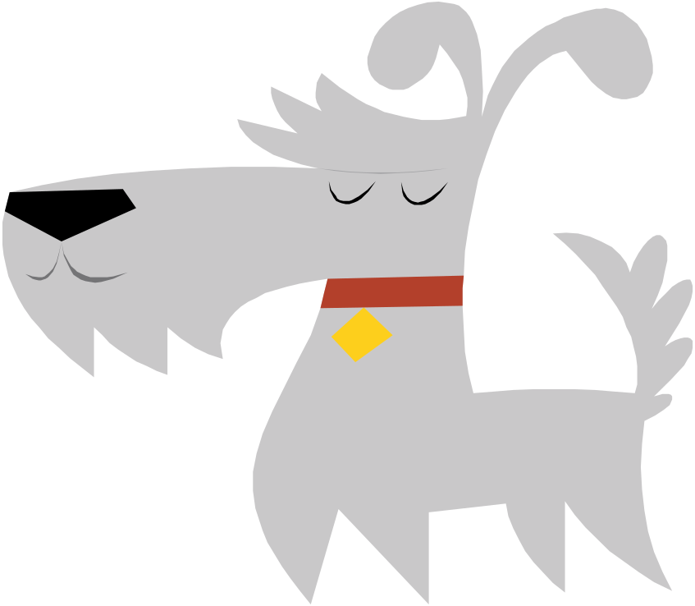
Ich habe einen Hund

Slide 4

Ich habe einen Fisch

Slide 5
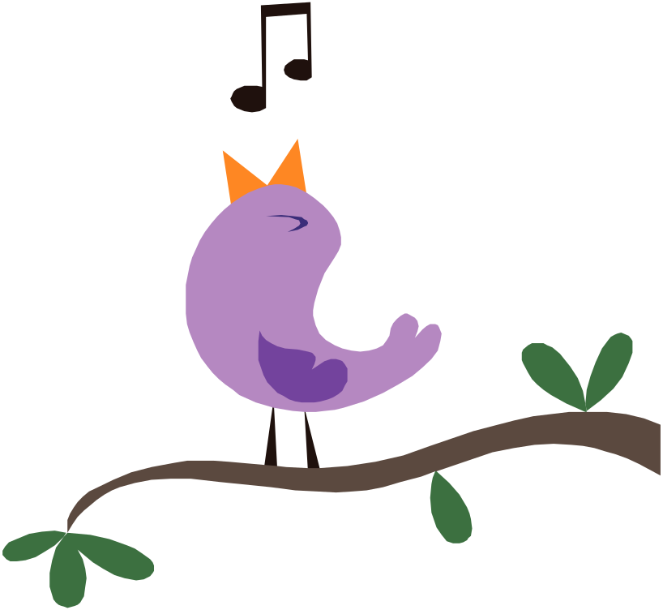
Ich habe einen Vogel

Slide 6

Ich habe einen Hamster

Slide 7

Ich habe eine Katze

Slide 8

Ich habe eine Maus

Slide 9
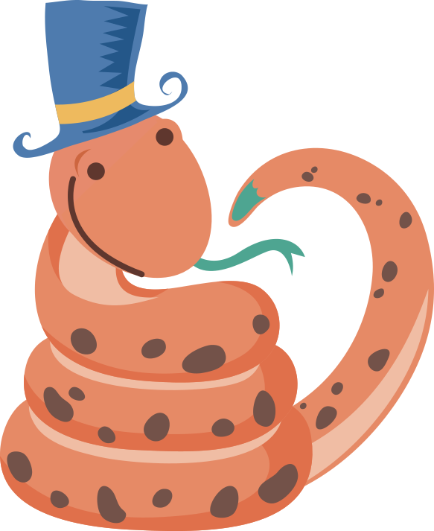
Ich habe eine Schlange

Slide 10
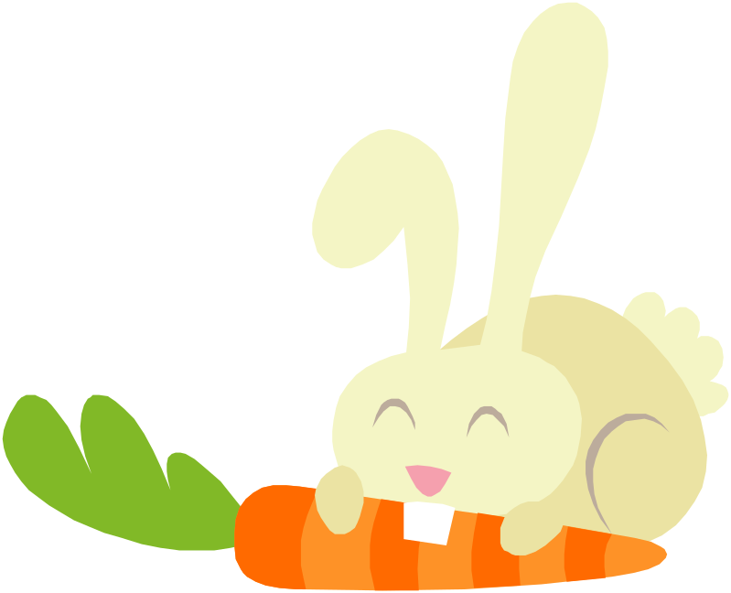
Ich habe ein Kaninchen

Slide 11
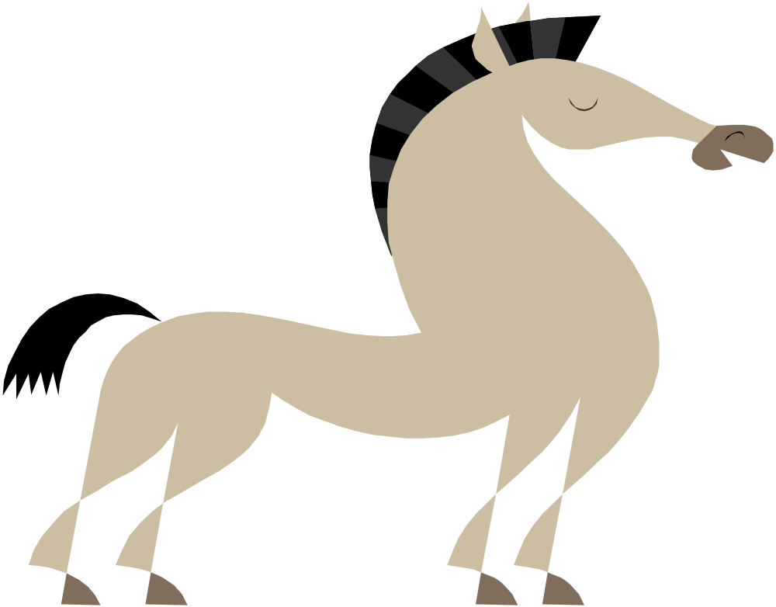
Ich habe ein Pferd

Slide 12
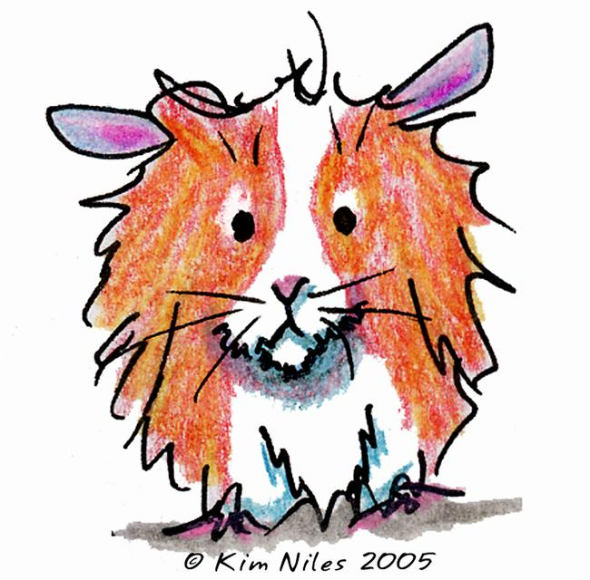
Ich habe ein Meerschweinchen

Slide 13
Was ist das?
What’s that?

Slide 19
Das ist eine Maus!

Slide 25
Das ist ein Hamster!

Slide 31
Das ist ein Pferd!
Notes:
How do we say ‘a’ horse? how do we say ‘the horse’?
What are the different ways of saying the? What are the different ways of saying a?

Slide 32

Possessives
A possessive shows that something belongs to somebody.
For example,
the dog ➔ my/your/his/her dog
the cat ➔ my/your/his/her cat

Slide 33
my | mein
your | dein
his | sein
her | ihr

Slide 34
Just like we have
der/die/das and ein/eine/ein
depending on the gender of the noun, the words
mein, dein, sein, ihr
also change depending on the gender of the noun.
 | masculine (der) | feminine (die) | neuter (das) | plural (die)
my | mein | meine | mein | meine
your | dein | deine | dein | deine
his | sein | seine | sein | seine
her | ihr | ihre | ihr | ihre

Slide 35

Ihr habt noch
5
Minuten
©CAS 2004

Slide 36
Ihr habt noch
4
Minuten
©CAS 2004

Slide 37
Ihr habt noch
3
Minuten
©CAS 2004

Slide 38
Ihr habt noch
2
Minuten
©CAS 2004

Slide 39
Ihr habt noch
1
Minute
©CAS 2004

Slide 40

Ihr habt noch
30
Sekunden
©CAS 2004

Slide 41
Ihr habt noch
20
Sekunden
©CAS 2004

Slide 42
Ihr habt noch
10
Sekunden
©CAS 2004

Slide 43
Ihr habt noch
9
Sekunden
©CAS 2004

Slide 44
Ihr habt noch
8
Sekunden
©CAS 2004

Slide 45
Ihr habt noch
7
Sekunden
©CAS 2004

Slide 46
Ihr habt noch
6
Sekunden
©CAS 2004

Slide 47
Ihr habt noch
5
Sekunden
©CAS 2004

Slide 48
Ihr habt noch
4
Sekunden
©CAS 2004

Slide 49
Ihr habt noch
3
Sekunden
©CAS 2004

Slide 50
Ihr habt noch
2
Sekunden
©CAS 2004

Slide 51
Ihr habt nur
1
Sekunde
©CAS 2004

Slide 52
STOP
©CAS 2004

Slide 53
my
Meerschweinchen (n)

